Slide 1
Facilitating Ease!
引导
with
了解会议的参会者
第4章

Slide 2
引导
了解会议的参会者
第4章
相处愉快
不再相聚
从未见面
偶有交集
非常熟悉
Team
目标明确
高效团队
同一
团体
非常陌生
矛盾重重
一面之缘
关系复杂

Slide 3
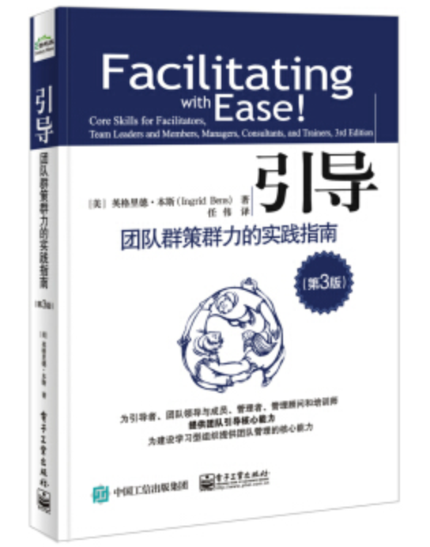
引导
了解会议的参会者
第4章
对参会者进行评估
团体和团队
团队发展的5个阶段
引导者的策略

Slide 4
引导
了解会议的参会者
第4章
对参会者进行评估
一对一访谈
小组访谈
调查问卷
实地观察

Slide 5
引导
了解会议的参会者
第4章
对参会者进行评估
评估常用问句
团队成员彼此熟悉程度如何？
你如何形容团体氛围？
成员之间的诚实度和坦率程度如何？
每次会议都会有严谨的计划吗？
大家互相听取并支持其他人的意见吗？
举例说明大家是如何互动的？
通常重大决策是如何做出的？
团体中最好的最差的是什么？

Slide 6
引导
了解会议的参会者
第4章
团体和团队
什么是团体？
什么是团队？
团体是一群人集中在一起相互交流，解决某个
问题或协调某件事。
团队是一群人集中在一起，为了达成一个明确的
共同目标，大家都参与了这个目标的确定过程。
以自我为中心
依靠外部设定的机制而运作
职位决定授权
不进行团体人员关系建设
决策权在领导手中
内部竞争激烈
以我们为中心，有共同的目标
团队自行设定和遵守规则
共同争取更大的授权
关注解决问题和流程改进
彼此信任和开放，共同做决策
成员之间有很强的联结关系

Slide 7
引导
了解会议的参会者
第4章
团体和团队
是否所有的团体都要成为团队？
不必成为团队的情况：大家在一起时间比较短，彼此之间只进行共享信息，每次开会的人都不相同，没有
共同的目标，领导风格是控制和命令式的。
要成为团队的情况：需要更高的凝聚力和共同的目标，有不断需要完成的任务，这群人会长时间在一起并
亲密合作完成任务，对团队成员授权可以提高团队整体的绩效
如何让团体具有团队的特质？
设立一个宽泛的目标，建立一系列简单有效的通行规则让大家遵守，明确团队成员的角色和责任，适当的
训练使大家有效的解决冲突和做决策，建立反馈制度和评估体系提高团体的效能。

Slide 8
引导
了解会议的参会者
第4章
团队发展的5个阶段
形成期
风暴期
规范期
表现期
解散期

Slide 9
引导
了解会议的参会者
第4章
团队发展的5个阶段
形成期：团队的蜜月期
在形成期，团队在没有完全互相了解前，大家通常会比较内敛, 都会隐藏自己的观点，谨言慎行，大家都不清楚是否能够融入这个团队中，是否能够胜任这个工作。
在这个阶段，有一个显著特点：大家过度依赖团队领导，都想得到明确的指示和指导。

Slide 10
引导
了解会议的参会者
第4章
团队发展的5个阶段
形成期：团队的蜜月期
如何引导处在形成期的团队
告知团队组建背景
明确团队目标
组织破冰活动，营造舒适开放氛围
为团队讨论提供过程支持
建立基本行为规则
让成员有对等的发言权
明确成员所担任角色及所承担职责
培训大家如何做决策及如何更高效

Slide 11
引导
了解会议的参会者
第4章
团队发展的5个阶段
形成期：团队的蜜月期
创建 团队规则
团队区别与团体的一个主要特征就是 是否建立明确的规则。规则是由团队成员自己设立并坚守，团队不同，规则也不同，以下是常用规则
积极听取他人意见，每个人的意见都有价值
团队讨论内容对外保密
不要打断别人的发言
抱有尊重的态度，而不是评价的态度
彼此坦率，同时尊重个人隐私
不在团队内部搞小圈子
尊重不同意见
出现分歧，就事论事，不进行人身攻击

Slide 12
引导
了解会议的参会者
第4章
团队发展的5个阶段
风暴期：团队的生死危险期
风暴期是团队发展的自然阶段，大家感到自己最初的立项和团队实际工作状况存在差异，团队矛盾出现
工作任务出问题
流程出现问题
缺乏技巧
有人际矛盾
存在组织障碍
领导力低效

Slide 13
引导
了解会议的参会者
第4章
团队发展的5个阶段
风暴期：团队的生死危险期
风暴期的迹象
团队目标没有达成一致
团队内派系林立，有本位现象
有人对障碍和阻力表示沮丧
为权力而相互争斗
不再认同团队共同做事是个好办法
没有人愿意承担责任，缺乏工作跟进制度
对于分歧，大家开始争论，而不是公平研讨
部分人开始保持沉默，不再愿意参与到团队中来
大家不再积极听取和支持别人意见
对做出的决定，大家开始抱怨和猜疑

Slide 14
引导
了解会议的参会者
第4章
团队发展的5个阶段
风暴期：团队的生死危险期
如何引导处在风暴期的团队
探索并呈现所有问题他们放座面上来解决
鼓励大家提供意见和反馈
鼓励大家公平的讨论，对事不对人
训练大家在团体里互动的技能
如实并坦率的承认团队内存在冲突
协助大家确定战略和行动计划

Slide 15
引导
了解会议的参会者
第4章
团队发展的5个阶段
规范期
规范期是团队从风暴期到表现期的一个过渡阶段，是建立团队规则的一个时期
在规范期内，大家直面所遇到的问题，接收别人反馈意见并采取行动，同时建立新的规则并遵守。
调研反馈
立场分析
互相反馈
制定新规则

Slide 16
引导
了解会议的参会者
第4章
团队发展的5个阶段
表现期：团队发展的后期成长阶段
如果在规范期管理的非常好，团队会建立新的规则和行动步骤，这些让大家工作更有效率。
团队中的每个人都取得成功，生产力直线上升，团队士气提高，此时团队进入了表现期。
表现期有几个显著的特点：
时间和资源得以充分利用工作效率大大提高
目标非常明确
每个人都乐于提供帮助和支持
制定完善的规则并持续改进
领导权力经常变动，大家共享权力
团队不断自我评估，持续改进
团队非常的忠诚和团结
团队经常互动，坦诚交流

Slide 17
引导
了解会议的参会者
第4章
团队发展的5个阶段
表现期：团队发展的后期成长阶段
如何引导一个处在表现期的团队
多于大家沟通获取更多意见
让大家分担引导任务
给团队提供专业知识
帮助团队互相嘉许和庆祝胜利
观察并给出反馈意见，进一步提高团队水平

Slide 18
引导
了解会议的参会者
第4章
团队发展的5个阶段
解散期：团队发展的最后一个阶段
当项目结算后，团队很快就会解散，这个时候很有必要对过往的经验有一个总结
帮助大家做好项目回顾，发现项目成功的因素
帮助大家看到自身的不足和错误，从中吸取教训用之于未来
给大家机会当众互相陈述自己的个人体验，并互相表达彼此的欣赏
鼓励大家 庆祝成功

Slide 19
引导
了解会议的参会者
第4章
引导者的策略
松散结合期（团队状态）
主要策略：提供框架性指导和支持
规范期
主要策略：帮助团队重新聚焦，支持团队改进工作
形成期
主要策略：建立团队精神和舒适感，同时为各种活动提供大量的结构化的过程支持
表现期
主要策略：共同建立议程、分享引导的职责，与大家合作，把自己看作团队可使用的资源
风暴期
主要策略：聆听，解决冲突，果断干预，一起解决问题
解散期
主要策略：鼓励坦诚表达，提供安全的给予和接收反馈工作，帮助成员庆祝成功

Slide 20
引导
了解会议的参会者
第4章
对参会者进行评估
团体和团队概念及关系
团队发展的5个阶段
引导者的策略

Slide 21
引导
了解会议的参会者
第4章
谢 谢！

